Slide 1
Projet Arduino PeiP2
The Ultimate 80’s Jukebox

Slide 2
Présentation générale

Slide 3
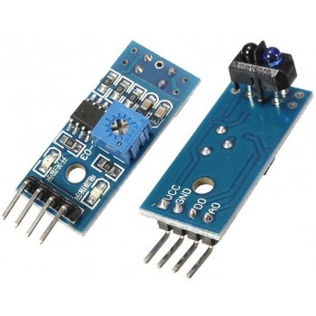
Présentation détaillée
Ecran LCD « Insérez une pièce »
Capteur de distance
Choix musique : encodeur & écran

Slide 4
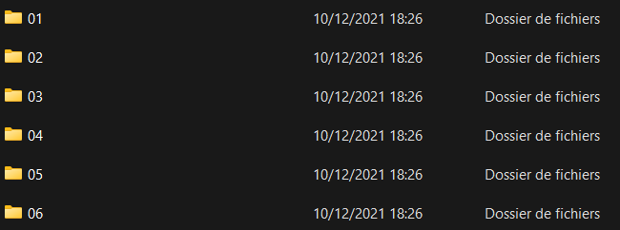
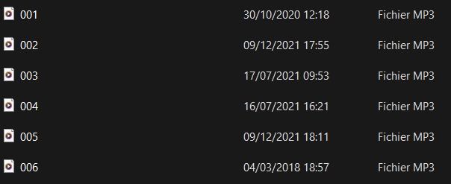
Lecture des musiques
Module MP3 UART (carte microSD)
Enceintes
Réglage du volume : potentiomètre / Bluetooth

Slide 5
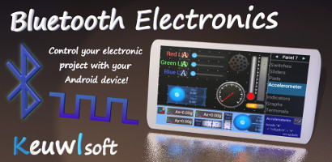
Connexion RF : Bluetooth
Réglage du volume avec son smartphone
Module Bluetooth utilisé en cours
Application « Bluetooth Electronics » utilisée en cours

Slide 6
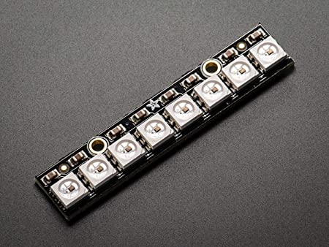
Guirlande LED
Au départ : thème lumineux pour chaque genre
Problème : codes trop volumineux
Au final : conservation des thèmes mais lus en boucle et à la suite sur une autre carte
Esthétisme : plastique thermoformable

Slide 7
Présentation détaillée
Ecran LCD « Fin morceau : retirez pièce »
« Monnayeur » : boîte pouvant s’ouvrir par l’arrière de la structure

Slide 8
Structure
Bois peint en blanc
Etages internes
Portes arrières
Tous les détails dans les derniers rapports de séance

Slide 9
Démonstration

